Slide 1
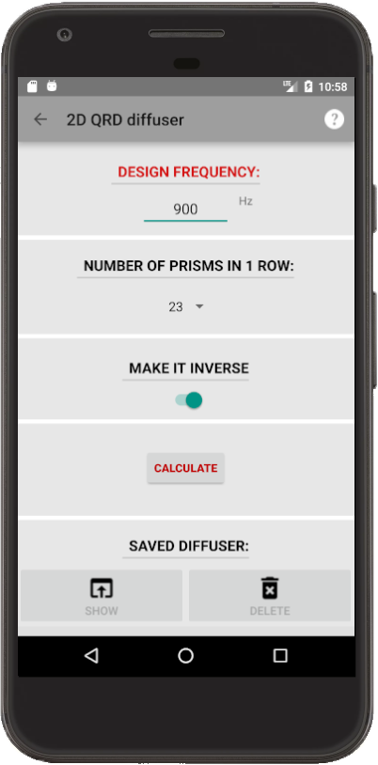
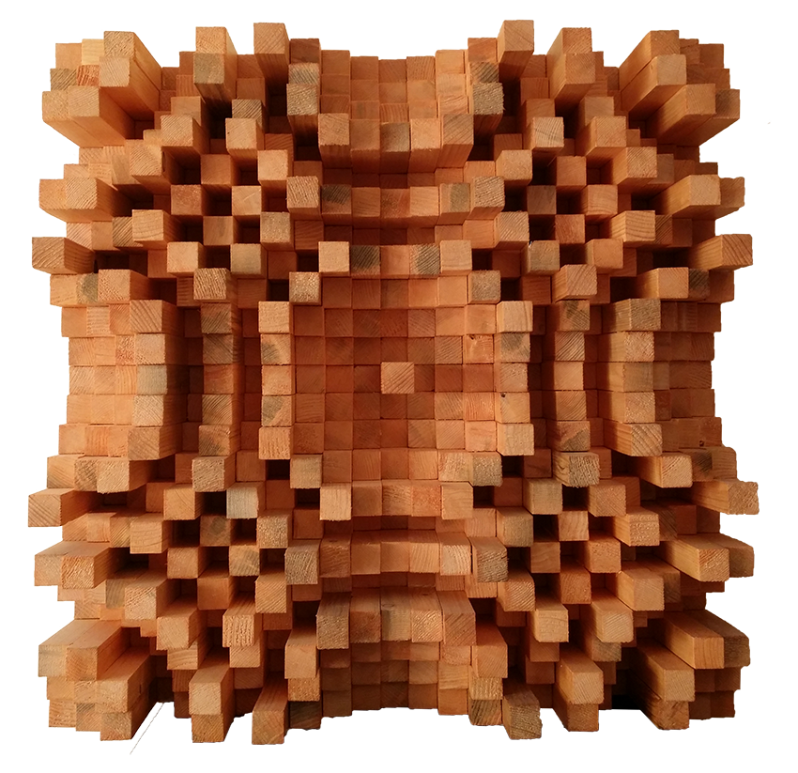
Mobilná aplikácia na výpočet akustických difúzorov
Vedúci práce: RNDr. Ľubomír Antoni, PhD.

Slide 2
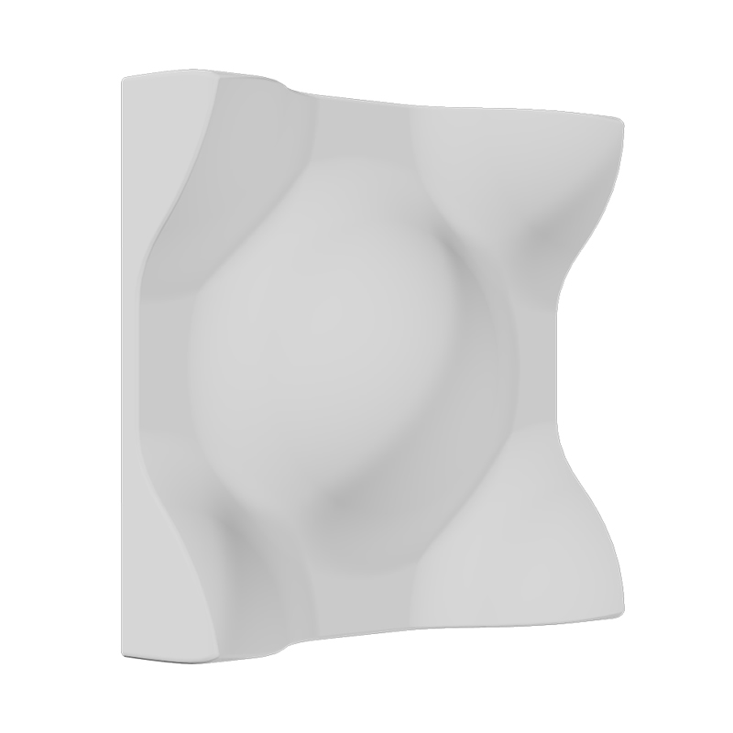
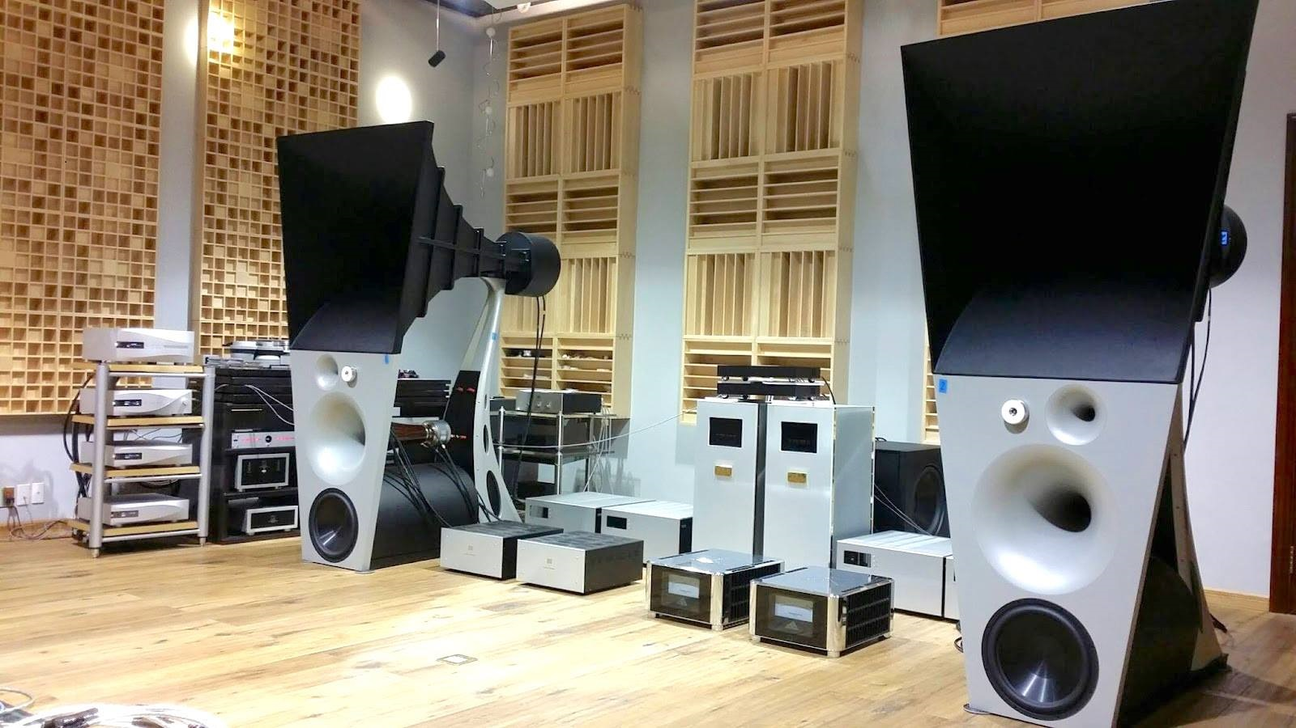
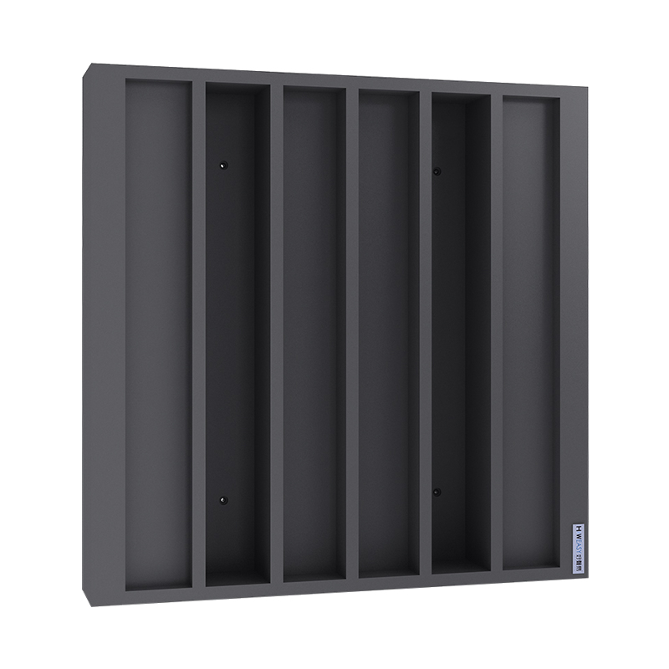
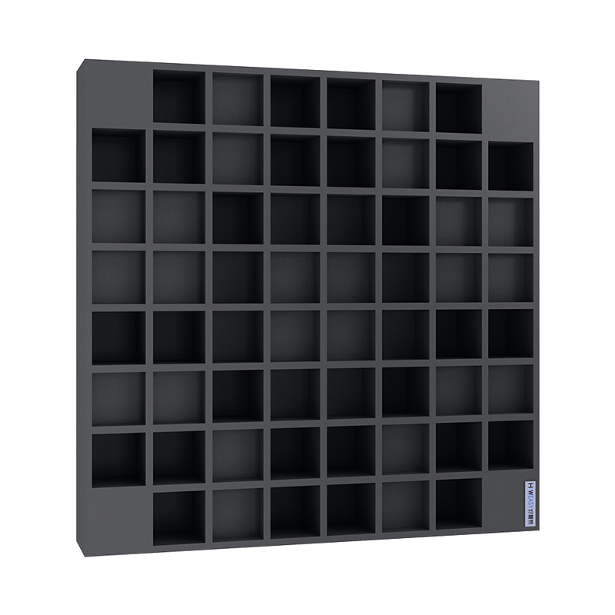
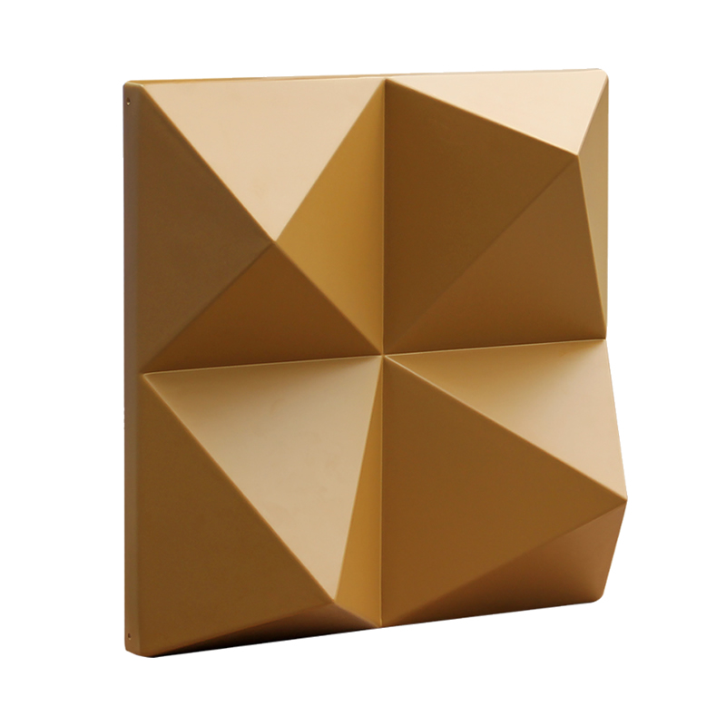
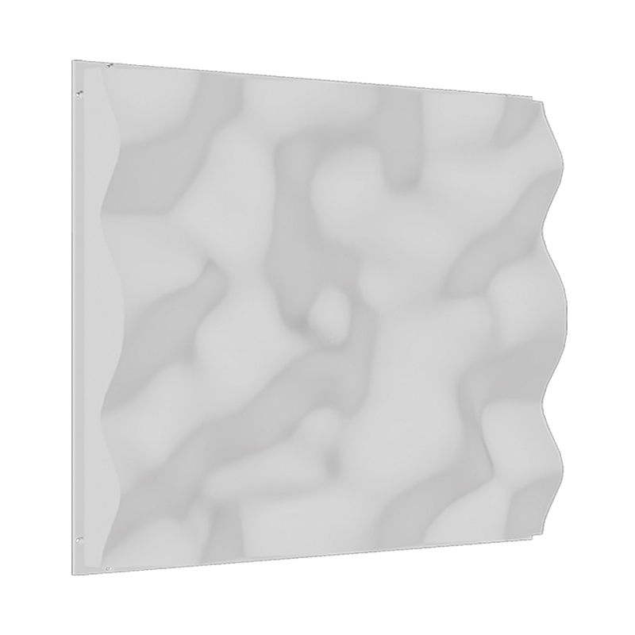
Akustický difúzor

Slide 3
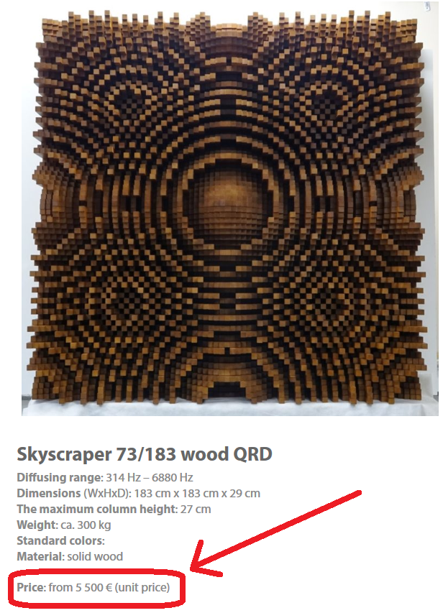
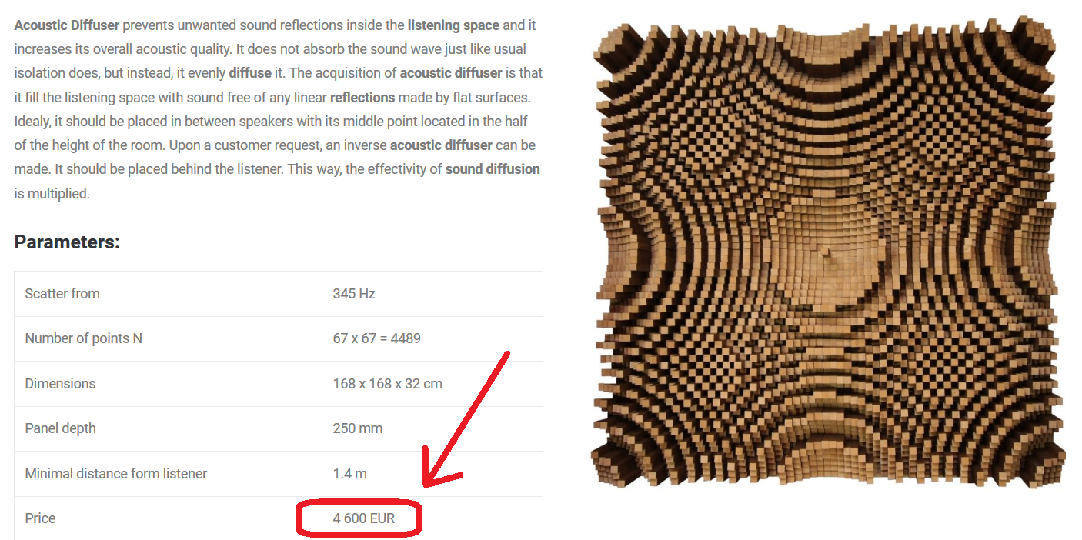
Problém
Existujú iba počítačové aplikácie
Výpočty pri existujúcich aplikáciach nie až tak presné
Cena difúzorov

Slide 4
Motivácia
Mať možnosť postaviť si vlastné a dobre prepočítané akustické difúzory za zlomok ceny!
Zvýšiť efektivitu a pohodlie pri výrobe vďaka mobilnej aplikácii
Vytvorenie aplikácie jednoduchej na pochopenie aj obyčajnými ľuďmi
Sprístupnenie zosumarizovaných informácií z rôznych zdrojov aj v slovenskom jazyku

Slide 5
Ciele:
Analyzovať princíp fungovania akustických difúzorov a preskúmať už existujúce aplikácie.
Navrhnúť model pre výpočty viacerých typov akustických difúzorov.
Implementovať navrhnutý model pre výpočty akustických difúzorov.
Popísať výhody navrhnutého modelu a vytvorenej mobilnej aplikácie oproti dostupným riešeniam.

Slide 6
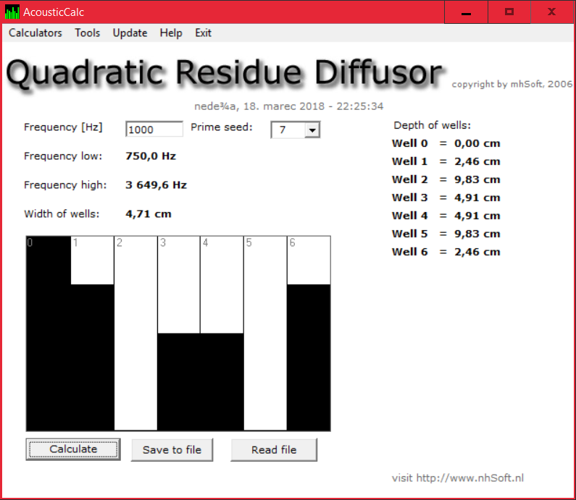
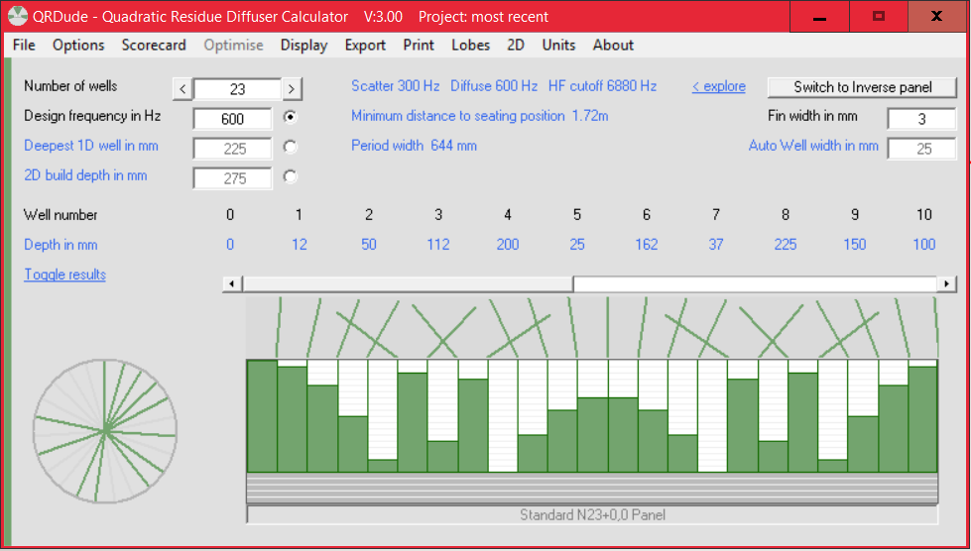
Existujúce Aplikácie:
Acoustic Calculator
QRDude

Slide 7
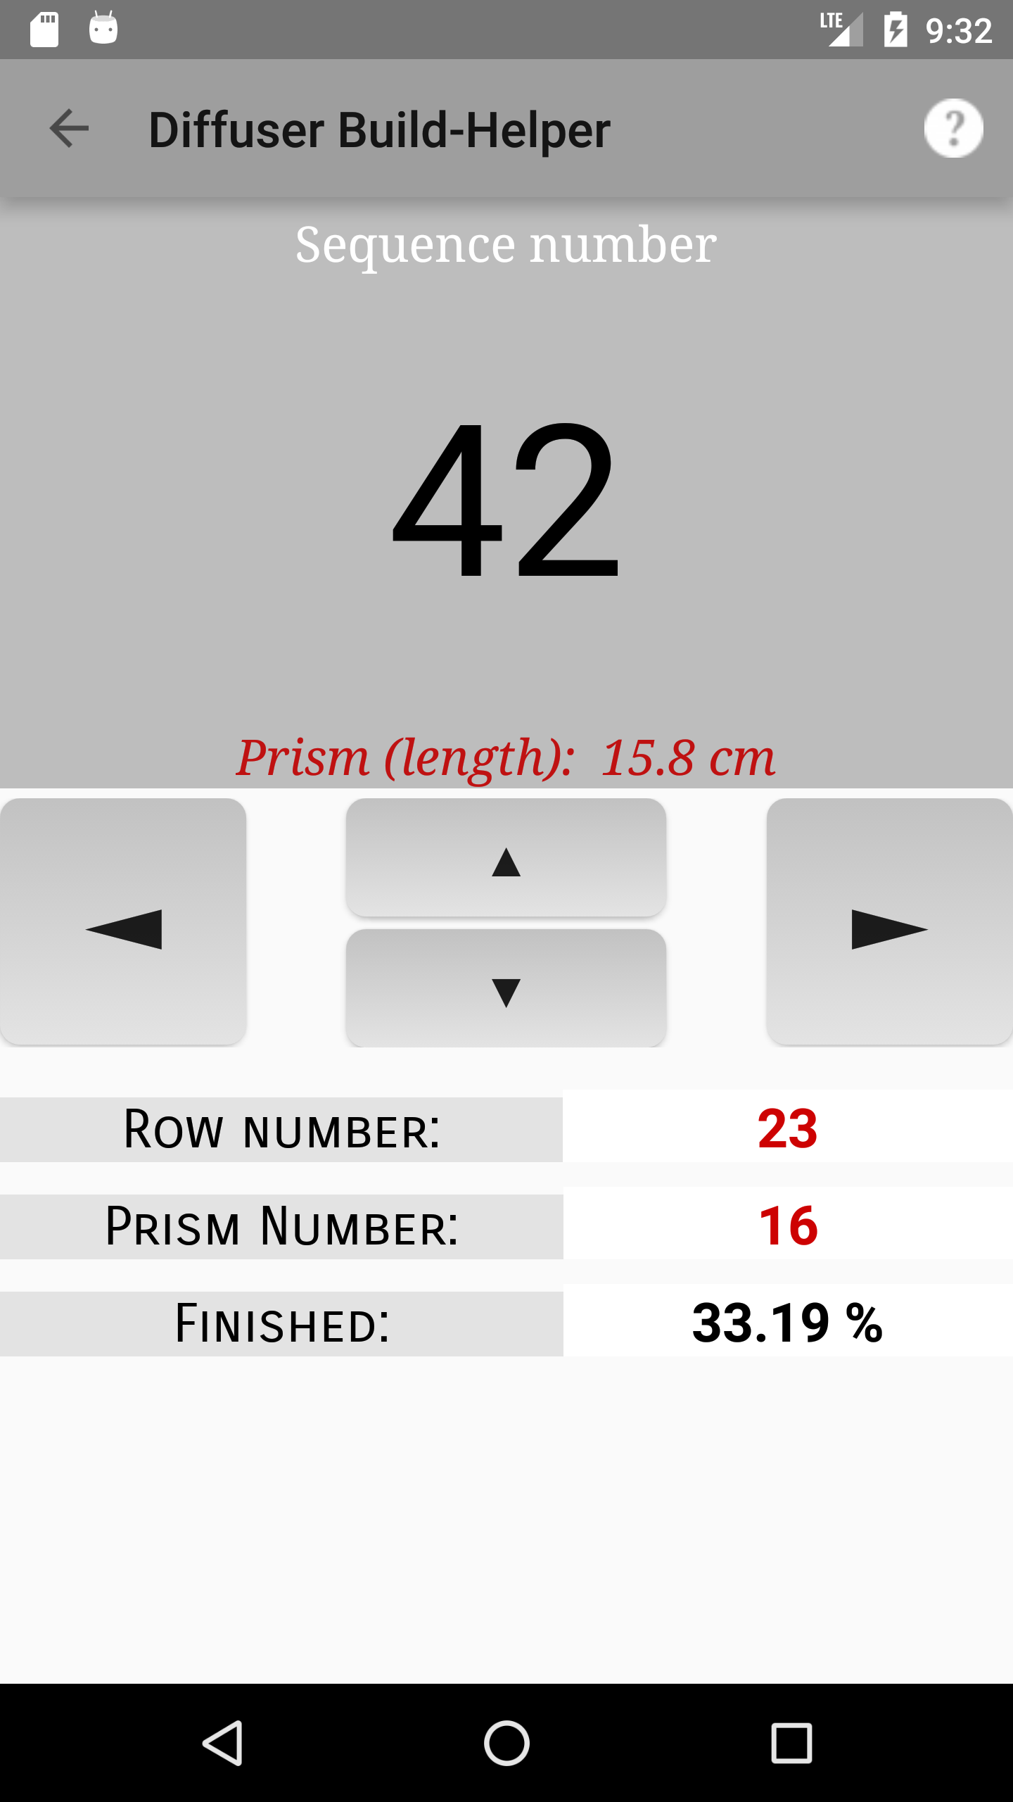
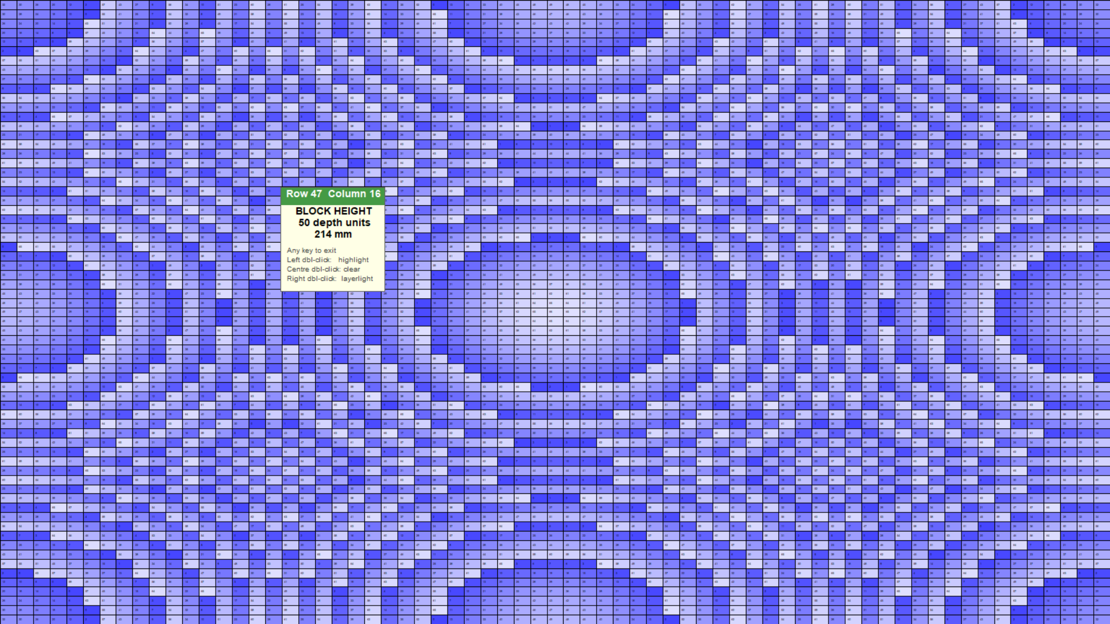
Výhody mobilnej aplikácie:

Slide 8
Implementované výpočty

Slide 9
Algoritmus na výpočet 2D QRD
Zvolíme Design frekvenciu a číslo N
Vypočítame vlnovú dĺžku design frekvencie (vzorec č.1)
Následne vypočítame sekvenčné čísla podľa N (vzorec č.2)
Prevedieme sekvenčné čísla z hĺbky na dĺžku (vzorec č.3)
5. Vycentrujeme sekv. čísla pomocou shiftovacieho algoritmu:
Presuň o (N – 1) / 2 doprava
Presuň o (N – 1) / 2 dole
Vypočítame dĺžky jednotlivých hranolov pomocou sekv. čísla (vzorec č.4)
Nastavenie optimálnej šírky jedného hranola:
Vypočítame si odporúčanú šírku podľa Schroedera (vzorec č.5)
Vypočítame dĺžku periódy difúzora (vzorec č.6)
Ak je šírka periódy < vlnová dĺžka design frekvencie:
- zväčšíme šírku hranola o 1 mm a kontrolujeme znova
Ak je šírka periódy > vlnová dĺžka design frekvencie:
- zmenšíme šírku hranola o 1mm a kontrolujeme znova
Ak šírka periódy = vlnovej dĺžke || po zväčšení o 1 bude šírka > vlnová dĺžka:
- získali sme optimálnu šírku hranola pre najširší frekvenčný rozsah
Popri celom tomto procese musíme dávať pozor aj na to, že keď má difúzor najdlhší hranol < 40cm tak minimálna šírka hranola je 25mm (a nie menej!). V prípade najdlhšieho hranola >= 40cm sa minimálna šírka hranola vypočíta ako: najdlhší hranol / 16.
Vzorec č.1:
Vzorec č.2:
Vzorec č.3:
Vzorec č.4:
Vzorec č.5:
Vzorec č.6:
wl(DF) = 343 / Design freq
$$s_{n,m}=\left(n^{2}+ m^{2}\right) modulo N$$
$s_{n,m}= s_{max} − s_{n,m}$
$$h_{n,m }=\frac{\left(s_{n,m}∗wl\left(DF\right)\right)}{2N}$$
w = wl(DF) * 0.137
N * šírka hranola

Slide 10
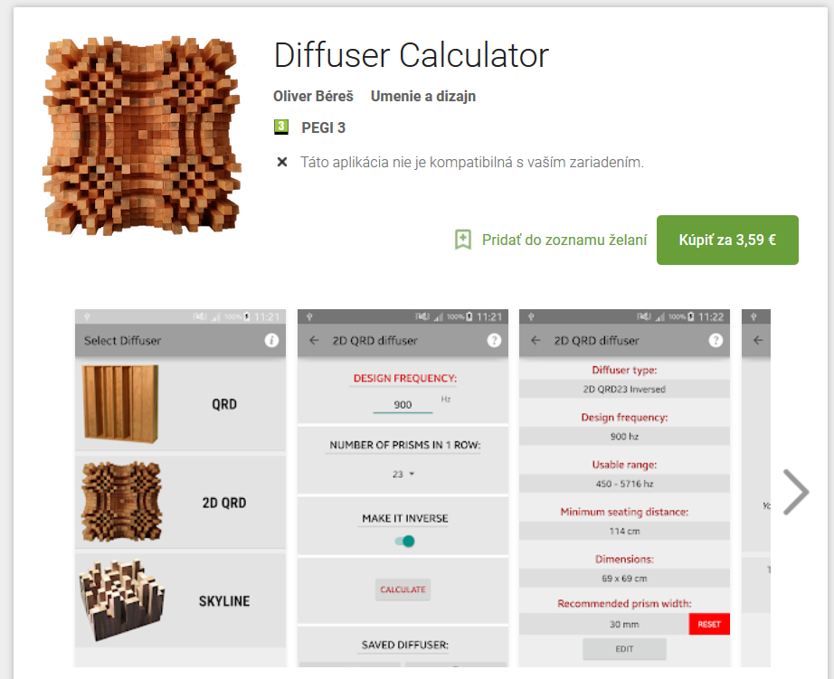
Výsledky práce
Hotová aplikácia uploadnutá na Google Play (https://play.google.com/store/apps/details?id=acoustic.oliver.diffusers)

Slide 11
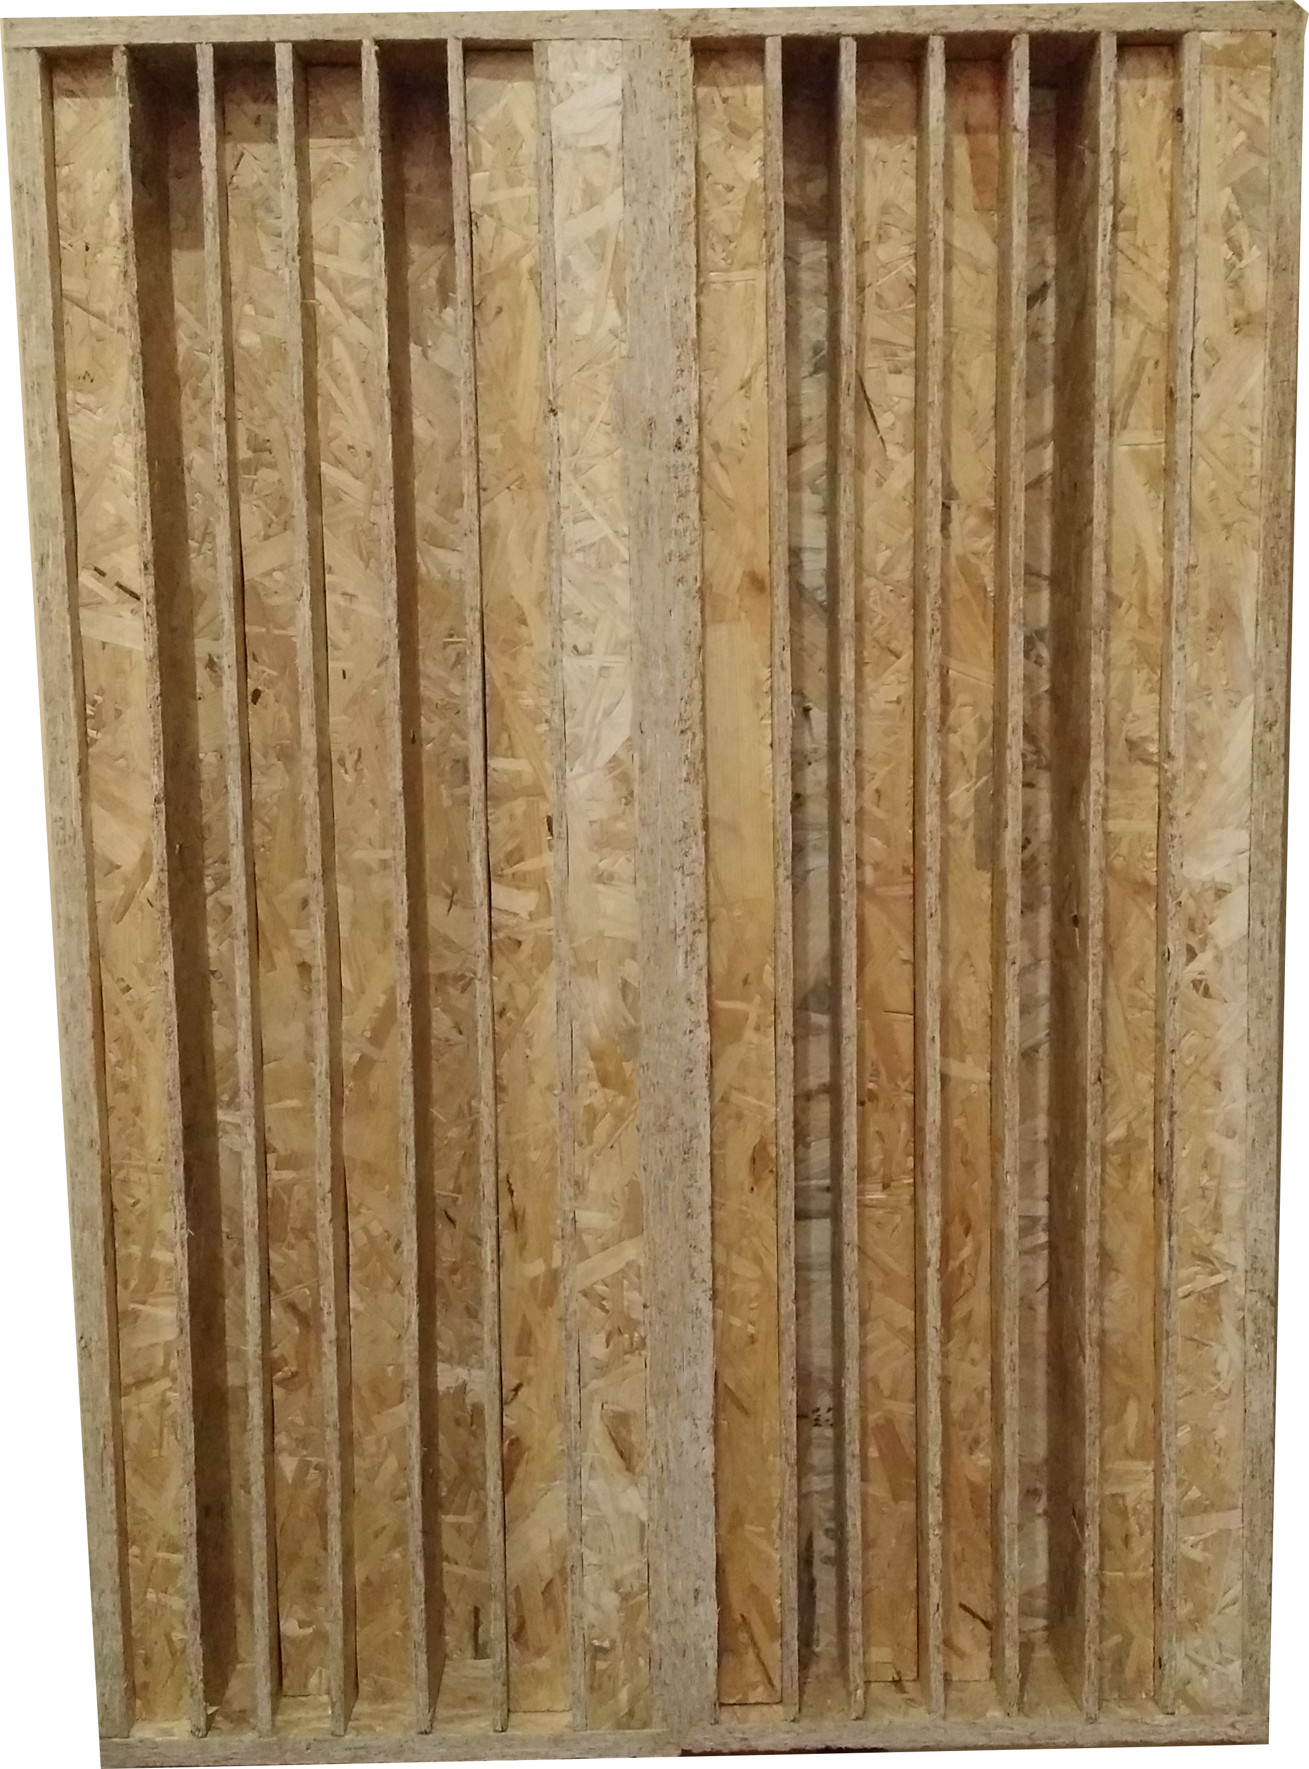
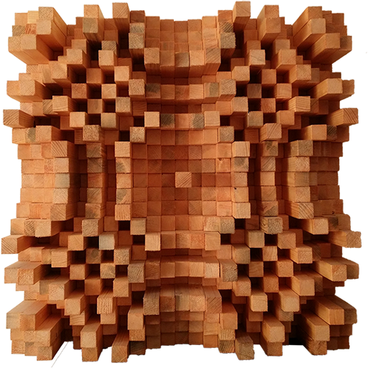
Výsledky práce
Mnou postavené akustické difúzory:

Slide 12
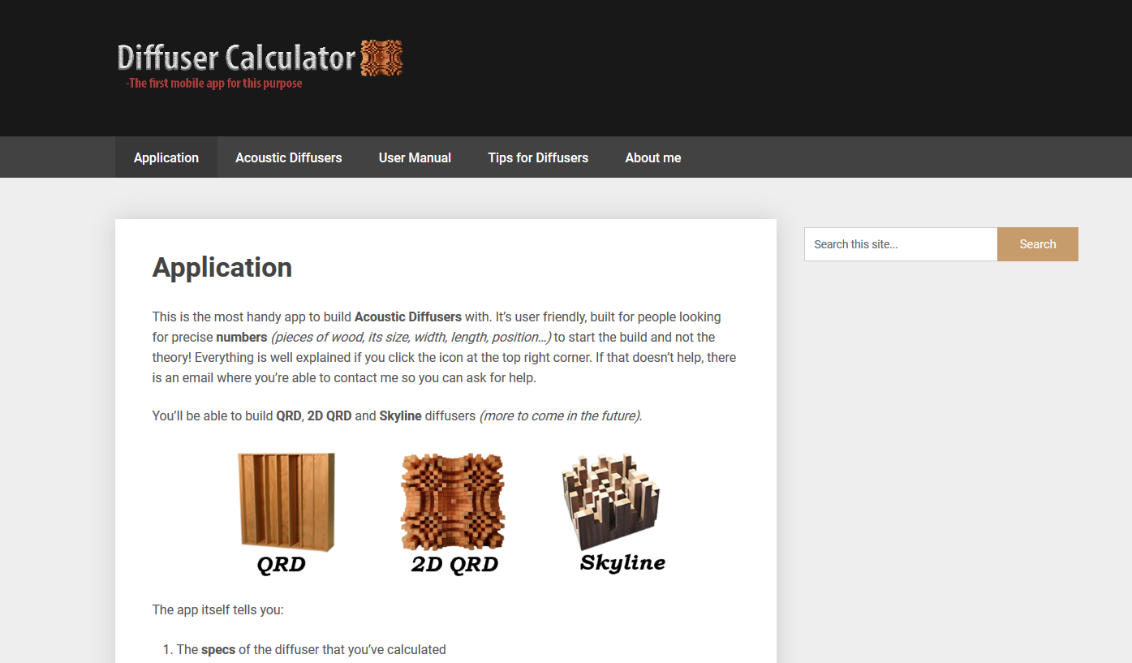
Výsledky práce
Web stránka vytvorená zvlášť pre túto aplikáciu (www.diffuser-calculator.com)

Slide 13
Zdroje
Acoustic Absorbers and Diffusers: Theory, Design and Application (by Trevor J. Cox and Peter D'Antonio)
http://www.subwoofer-builder.com/qrd.htm
The QRD Diffractal: A New One- or Two-Dimensional Fractal Sound Diffusor (from D'Antonio, Peter; Konnert, John)
The Design and Application of Modular, Acoustic Diffusing Elements by R. Walker B.Sc. (Eng)., C.Eng., M.I.E.E.

Slide 14
Ďakujem za pozornosť!

